Slide 1

Section 1 . 인터넷 작동 원리

Slide 2
part 1. 인터넷의 개요
미국 국방부에서 [아파넷] 으로 개발하였으며 군사목적으로 시작되었다.
그 후 거듭 발전이 되며 인터넷으로 발전이 되었다.
작동 방식은 표준화된 프로토콜을 사용하여 pc와 시스템을 함께 연결함으로써 동작하는 것
네트워크들의 네트워크가 인터넷이다.
네트워크는 컴퓨터나 기타 기기들이 리소스 공유나 데이터 교환을 위해 유무선으로 연결된 통신 체계이다

Slide 3
part 2. 개념 용어
패킷 : 인터넷을 통해 전송되는 최소 단위
IP주소 : 인터넷상 주소 (유일IP - 공인 IP)
도메인이름 : 웹 사이트를 식별하는데 사용되는 주소( WWW.NAVER.COM 처럼 사람이 인식이 가능한 주소)
DNS : 도메인 네임 서비스는 도메인 이름을 IP주소로 변환함
HTTP : 하이퍼텍스트 전송 프로토콜, 데이터 전송간 사용하는 프로토콜
HTTPs : HTTP에서 데이터 전송시 암호화를 시켜 평문을 암호문으로 전환해 전달하는
프로토콜
SSL : 소켓 계층 보안 , 웹사이트와 브라우저 사이 전송되는 데이터를 암호화기술
TLS : 전송 계층 보안 , SSL의 업데이트 버전이라고 생각하면 되며
보통 SSL/TLS로 명칭한다. 데이터 암호화 및 복호화가 불가능하게한다
SSL/TLS는 주로 3Way-Handshake or 4Way-handshake에서 사용된다

Slide 4
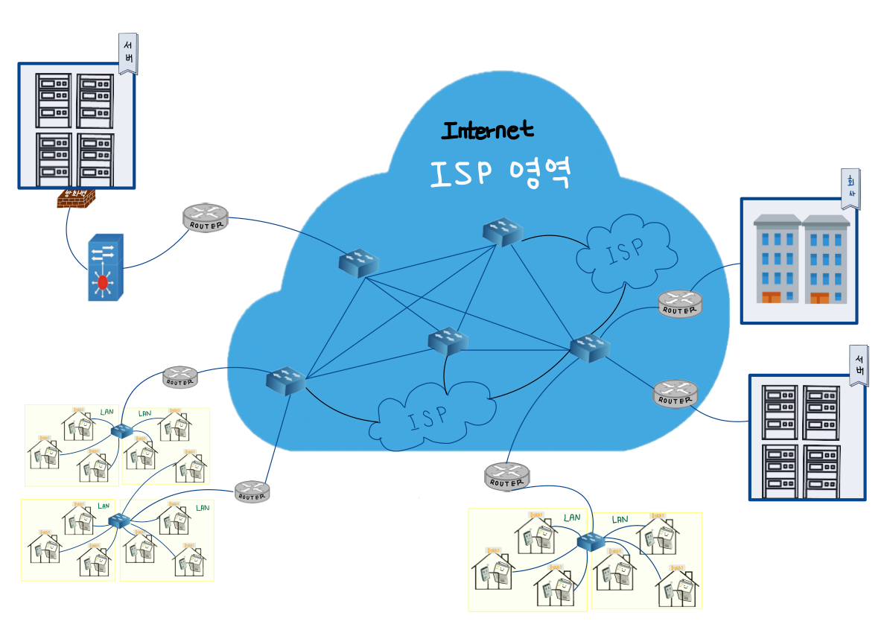
part 3. 구성도
WAN

Slide 5
part 4. TCP/IP 기초 개념
TCP/IP는 대부분 인터넷 기반 애플리케이션과 서비스에 사용되는 기본 통신 프로토콜이다
포트 : 포트는 장치에서 실행되는 애플리케이션이나 서비스를 식별하는데 사용된다
고유한 포트번호가 할당되어 데이터를 올바른 end-point까지 보낼 수 있다
소켓 : 통신을 위한 특정 end-point를 나타내는 ip주소와 포트번호의 조합이다
연결 : 두 장치가 서로 통신하기 원할 때 소켓 사이에 연결이 설정된다
연결 설정 과정에서 장치는 연결을 통해 데이터가 전송되는 방법을 결정하는
최대 세그먼트 크기 등 전체적인 것을 협상한다
데이터 전송 : 연결 설정이 완료 되면 각 장치는 애플리케이션 간에 데이터를 전송할 수 있다
데이터는 일반적으로 세그먼트로 전송된다,
세그먼트는 시퀀스 번호나 메타데이터를 포함한다
TCP/IP로 구축시 적절한 포트, 소켓 연결 등 함께 작동하도록 설계해야하며
프로토콜에 대해 익숙해야한다

Slide 6
part 5. IP 기초 개념
IP는 크게 공인IP와 사설IP로 분류한다.
공인IP는 전세계적으로 유일한 IP이며 연결된 컴퓨터가 부여되는 고유 주소이다
IP주소는 유효하다, 많은 IP부여를 위해 IPv6가 나왔으나 현재 보편적으로 IPv4를 쓴다
대안책으로 사설 iP가 나왔다 (공유기를 통한 내부IP라고 생각하면 될 듯 하다)
사설IP 범위
10.0.0.0 ~ 10.255.255.255
172.16.0.0 ~ 172.31.255.255
192.168.0.0 ~ 192.168.255.255

Slide 7
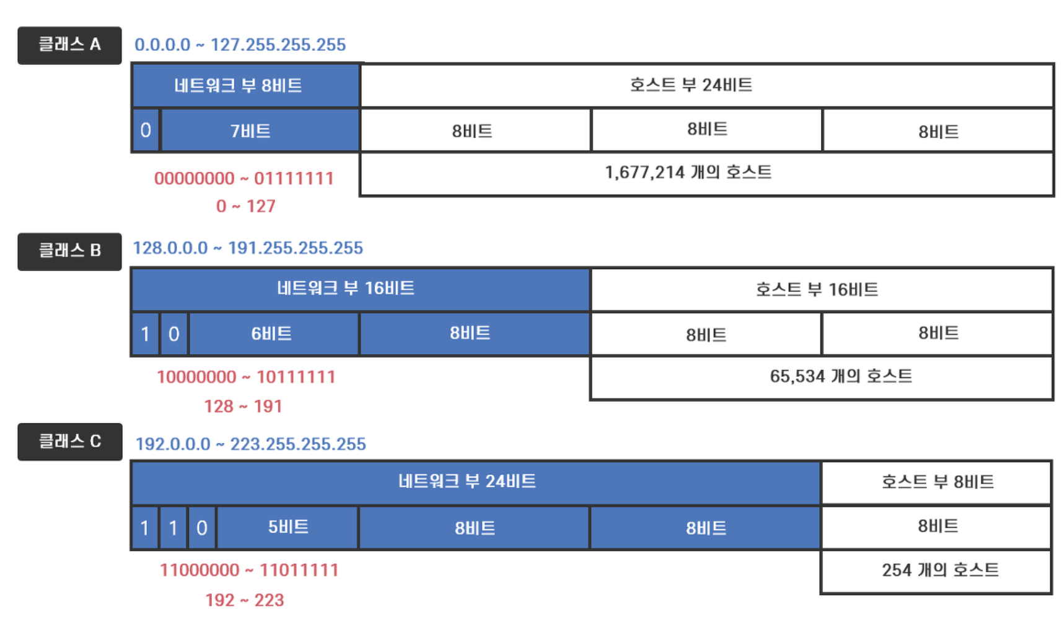
part 5. ipv4 주소 체계

Slide 8
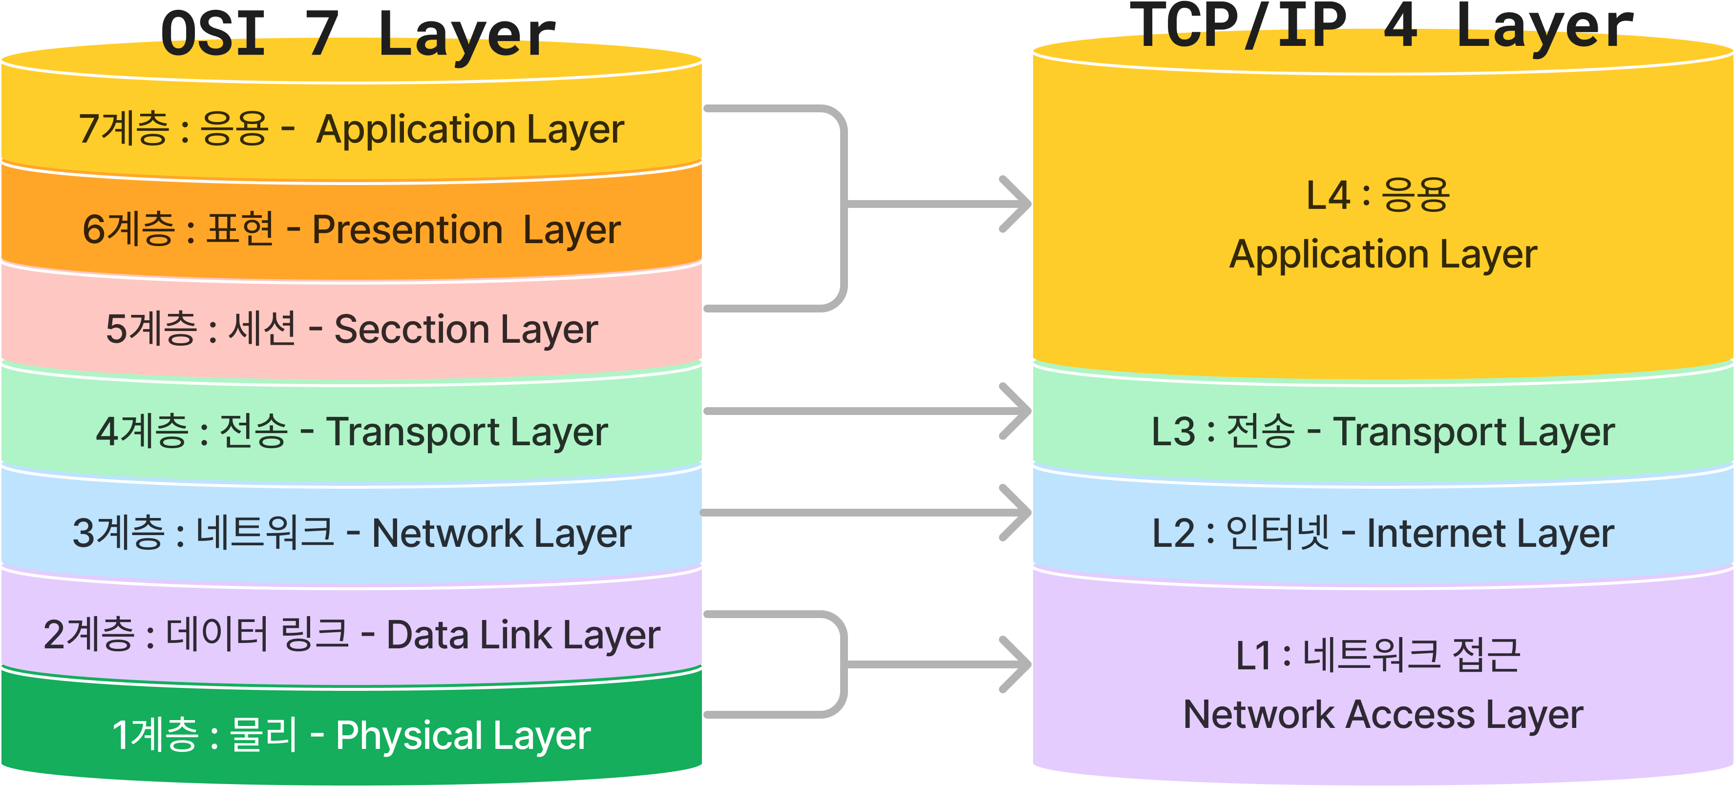
part 6. OSI 7 Layer & tcp/ip

Slide 9
part 7. 패킷과 프로토콜
네트워크에서 데이터 전송 시 작게 나눠 보낸다. 그 조각을 패킷이라 한다
물리계층에서 전자 신호로 변환되어 이더넷 케이블이라는 전선을 먼저 통과한다
전자 신호는 0과 1로 이루어져 있는데 이 신호를 다른 컴퓨터에 전송하면 원래의 데이터로
변환 해야한다
아무런 양식이 없이 하면 내용을 알 수 없기 때문에 데이터 전송하는 특정 약속을 정해 놓았다
이것을 포로토콜이라 한다.
장치마다 처리 역할이 다르고 내용이 다양하다

Slide 10
part 8.TCP/IP 4Layer
L4 – 응용, 애플리케이션 계층(HTTP, FTP, SMTP등)
웹 HTTP, HTTS, 이메일 SMTP, 파일전송 FTP
L3 - 전송 , 트랜스퍼 계층(TCP)
응용 프로그램을 구분하는 포트 번호를 통해 컴퓨터에서 돌아가는
프로그램들 중 특정 프로그램 하나를 찾아간다
L2 – 인터넷 계층 (IP)
IP주소를 통해 수 많은 컴퓨터 중 특정 컴퓨터 하나를 찾아감
L1 – 네트워크 연결 계층
전선과 장비들을 통해 물리적 데이터 전송을 위해 디지털/아날로그 신호 등 변환한다

Slide 11
감사합니다

